Slide 1
А. Блок
(октябрь 1917 – январь 1918)

Slide 2
«Наша революция дала полный простор всем дурным и зверским инстинктам, накопившимся под свинцовой крышей монархии, и, в то же время, она отбросила в сторону от себя все интеллектуальные силы демократии, всю моральную энергию страны».
М. Горький
«Он ходил молодой, веселый, бодрый, с сияющими глазами – прислушивался к той «музыке революции», к тому шуму падения старого мира, который непрестанно раздавался у него в ушах, по его собственному свидетельству», - вспоминала М. Бекетова, тетка Блока.

Slide 3
«Острая значительность его поэзии для наших дней и бессмертие её в истории большой русской литературы определяются той исключительной честностью песнопения, с которой он выполнил свой подвиг и которая делает самые фантастические строки его стихов фактическим документом его эпохи».
С. Городецкий

Slide 4
Оценки поэмы очень противоречивы:
Современники обвиняли Блока в «сухости сердца», в шутовстве, балаганности, надругательстве над идеалом, в том, что он желает угодить политическому режиму, называли его «певцом современного сатанизма».
2. «Блок вторично распял Христа и еще раз расстрелял государя». Н. Гумилев
3. «Христос говорит о большевистских симпатиях автора». В. Г. Короленко
4. Поэма - «…самая злая сатира на все, что происходило в те дни». М. Горький
5. "Одни прочли в этой поэме сатиру на революцию, другие – славу ей”. В. Маяковский
6. “Поэма эта есть, бесспорно, высшее достижение Блока. В основе – крик отчаяния за гибнущее прошлое, но крик отчаяния, который возвышается до надежды на будущее”. Л. Д. Троцкий

Slide 5
«Всем телом, всем сердцем, всем сознанием слушайте революцию!» -
это цитата из статьи поэта «Интеллигенция и революция», в которой Александр Александрович выразил свое отношение к происходящим событиям:
«Переделать все. Устроить так, чтобы все стало новым; чтобы лживая, грязная, скучная, безобразная наша жизнь стала справедливой, чистой, веселой и прекрасной жизнью».
29 января 1918 г., завершив поэму, Блок записал в дневнике: «Сегодня я – гений».

Slide 6
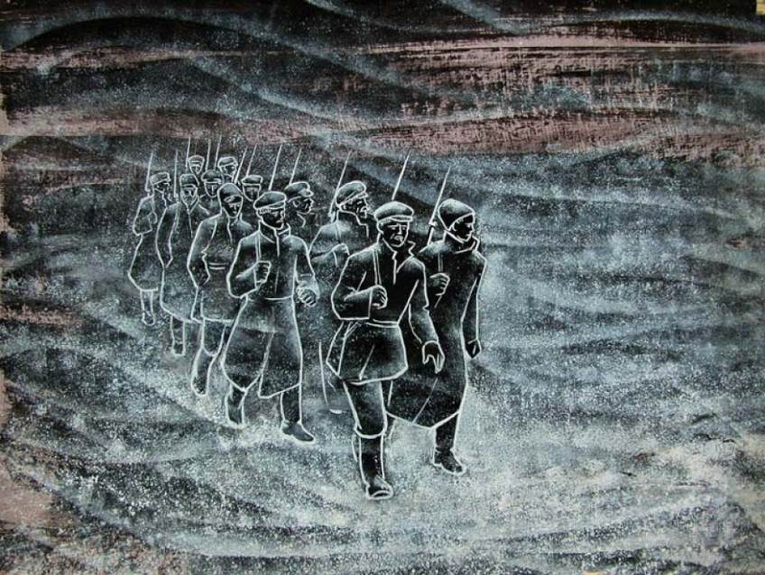
Главный герой поэмы
«В первые послеоктябрьские дни пикеты по 12 солдат с винтовками и примкнутыми штыками дежурили на перекрестках, а краснолицые старики в богатых меховых шубах показывали им кулаки, изящно одетые женщины осыпали их бранью», - это воспоминания из книги американского журналиста, писателя Джона Рида, ставшего свидетелем Октябрьских дней.

Slide 7
В статье «Интеллигенция и революция» Блок пишет:
«Почему дырявят древний собор? — Потому, что сто лет здесь ожиревший поп, икая, брал взятки и торговал водкой. Почему гадят в любезных сердцу барских усадьбах? — Потому, что там насиловали и пороли девок: не у того барина, так у соседа. Почему валят столетние парки? — Потому, что сто лет под их развесистыми липами и кленами господа показывали свою власть: тыкали в нос нищему — мошной, а дураку — образованностью. …Что же вы думали? Что революция — идиллия? Что творчество ничего не разрушает на своем пути? Что народ — паинька? Что сотни жуликов, провокаторов, черносотенцев, людей, любящих погреть руки, не постараются ухватить то, что плохо лежит? И, наконец, что так "бескровно" и так "безболезненно" и разрешится вековая распря между "черной" и "белой" костью, между "образованными" и "необразованными", между интеллигенцией и народом?»

Slide 8
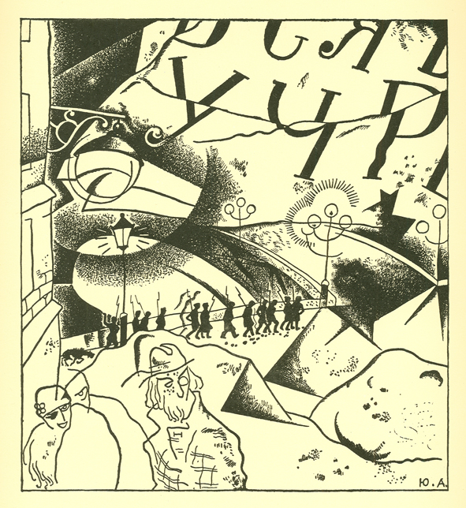
№1
Худ. Ю. Анненский

Slide 9
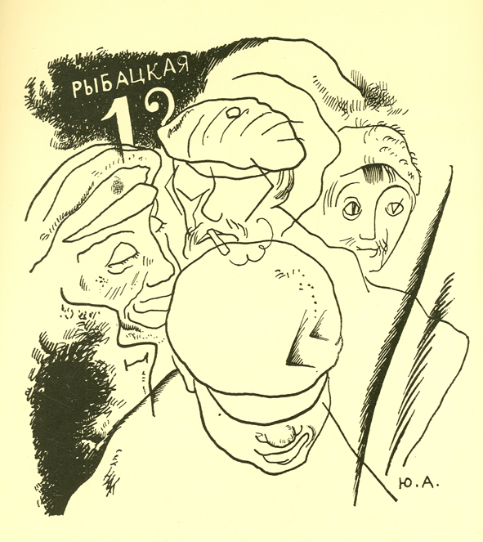
№2
Худ. Ю. Анненский

Slide 10
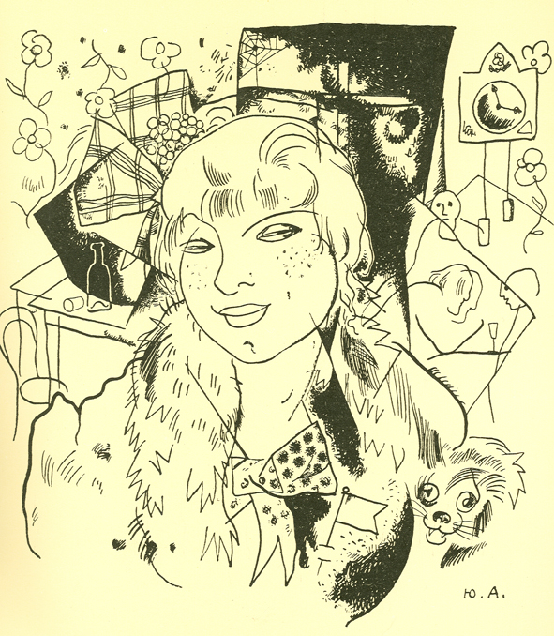
№3
Худ. Ю. Анненский

Slide 11
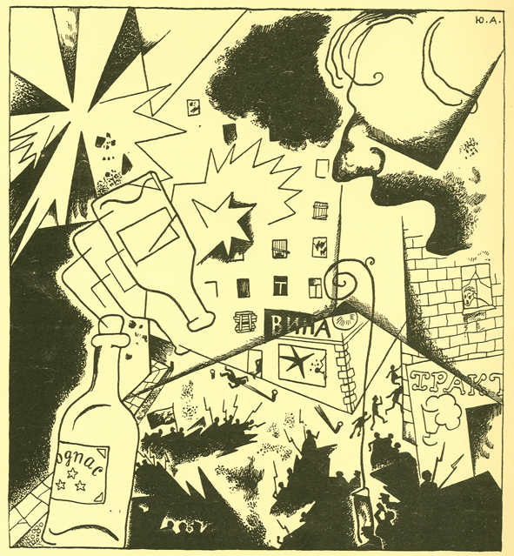
№4
Худ. Ю. Анненский

Slide 12
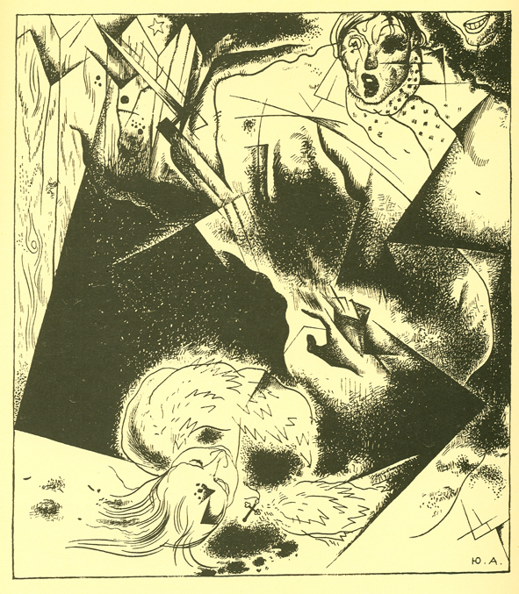
№5
Худ. Ю. Анненский

Slide 13
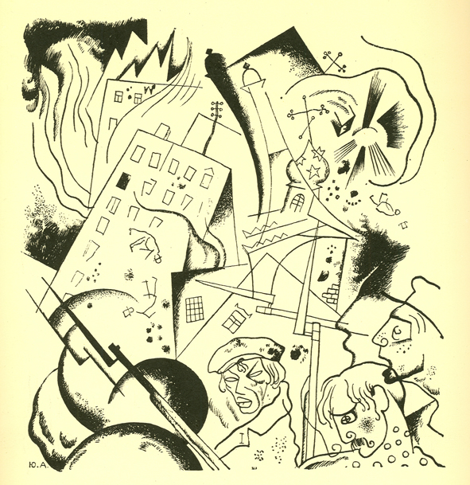
№6
Худ. Ю. Анненский

Slide 14
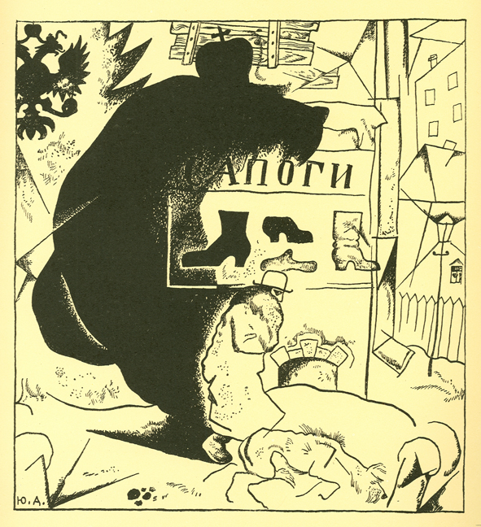
№7
Худ. Ю. Анненский

Slide 15
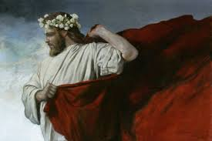
…Впереди — с кровавым флагом, И за вьюгой невидим, И от пули невредим, Нежной поступью надвьюжной, Снежной россыпью жемчужной, В белом венчике из роз — Впереди — Исус Христос.

Slide 16
«Мне тоже не нравится конец «12». Я хотел бы, чтобы этот конец был иной…
Но чем больше я вглядывался, тем яснее я видел Христа. И тогда же я записал у себя: к сожалению, Христос» …
И позже: «Страшно, что Он опять с ними».

Slide 17
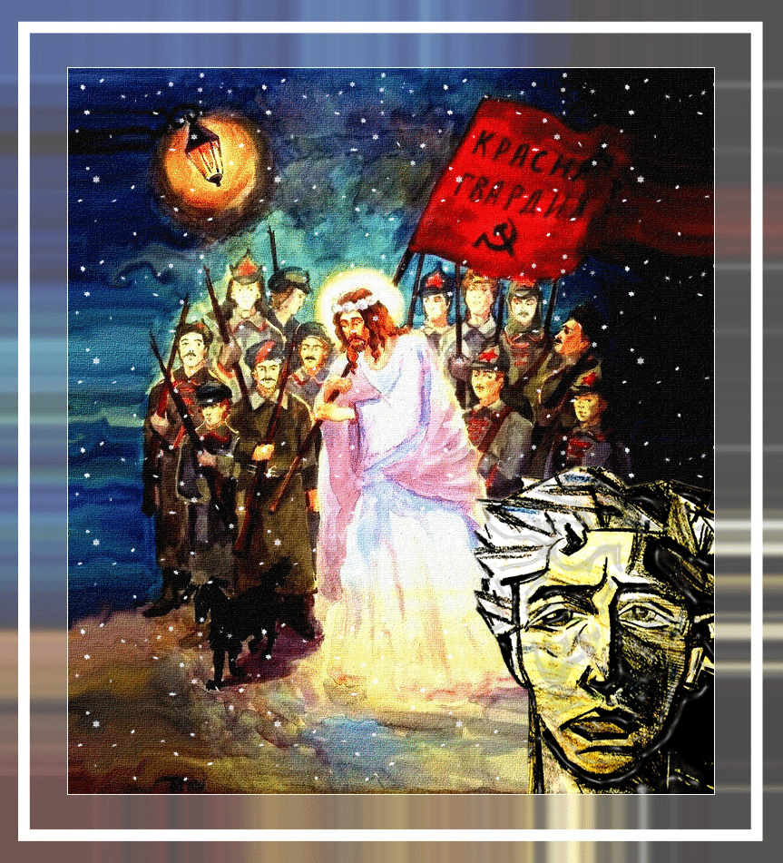
В чем своеобразие образа Христа в поэме?

Slide 18
Как стихотворение Ф.И. Тютчева помогает понять финал поэмы А. Блока «Двенадцать»?
Над этой темною толпой...
Над этой темною толпой
Непробужденного народа
Взойдешь ли ты когда, свобода,
Блеснет ли луч твой золотой?..
Блеснет твой луч и оживит,
И сон разгонит и туманы...
Но старые, гнилые раны,
Рубцы насилий и обид,
Растленье душ и пустота,
Что гложет ум и в сердце ноет, -
Кто их излечит, кто прикроет?..
Ты, риза чистая Христа...
Ф.И. Тютчев, 1857

Slide 19
Владимир Николаевич Орлов (советский литературовед): «Образ Христа – олицетворение новой всемирной и всечеловеческой религии, новой морали – служил для Блока символом всеобщего обновления жизни».
Григорий Наумович Яковлев (кандидат филологических наук): «Вероятнее всего, Иисус выступает здесь как Спаситель грешных душ, заблудших в политическом мраке людей. Он надеется на раскаяние тех, которые «не ведают, что творят». Остановить дикий разгул, образумить и вернуть душегубов в лоно Божие – это истинное дело Христа, а не возглавить и благословить их на дальнейшие злодеяния».
Михаил Михайлович Пришвин: «Наконец, я понял теперь, почему в «Двенадцати» впереди идет Христос, это он, только Блок, имел право так сказать: это он сам, Блок, принимал на себя весь грех дела и тем, сливаясь с Христом, мог послать Его вперед убийц: это есть Голгофа – стать впереди и принять их грех на себя».
Николай Степанович Гумилев (русский поэт Серебряного века, создатель школы акмеизма, литературный критик): «Конец «Двенадцати» искусственно приклеенный, внезапное появление Христа есть чисто литературный эффект».

Slide 20
Владимир Николаевич Орлов (советский литературовед): «Образ Христа – олицетворение новой всемирной и всечеловеческой религии, новой морали – служил для Блока символом всеобщего обновления жизни».
Григорий Наумович Яковлев (кандидат филологических наук): «Вероятнее всего, Иисус выступает здесь как Спаситель грешных душ, заблудших в политическом мраке людей. Он надеется на раскаяние тех, которые «не ведают, что творят». Остановить дикий разгул, образумить и вернуть душегубов в лоно Божие – это истинное дело Христа, а не возглавить и благословить их на дальнейшие злодеяния».
Михаил Михайлович Пришвин: «Наконец, я понял теперь, почему в «Двенадцати» впереди идет Христос, это он, только Блок, имел право так сказать: это он сам, Блок, принимал на себя весь грех дела и тем, сливаясь с Христом, мог послать Его вперед убийц: это есть Голгофа – стать впереди и принять их грех на себя».
Николай Степанович Гумилев (русский поэт Серебряного века, создатель школы акмеизма, литературный критик): «Конец «Двенадцати» искусственно приклеенный, внезапное появление Христа есть чисто литературный эффект».

